Slide 1
Муниципальное дошкольное образовательное учреждение
« Солнышко»
Презентация
« За здоровьем в детский сад»

Slide 2
Цель : формировать физически развитого жизнерадостного ребёнка , положительное отношение к здоровому образу жизни.
Задачи
Дать знания о здоровье человека и способах укрепления, о гигиене здоровья.
Формировать положительное отношение к здоровому образу жизни детей дошкольного возраста.
Формировать педагогическую компетентность родителей по вопросу укрепления и сохранения здоровья ребенка.

Slide 3
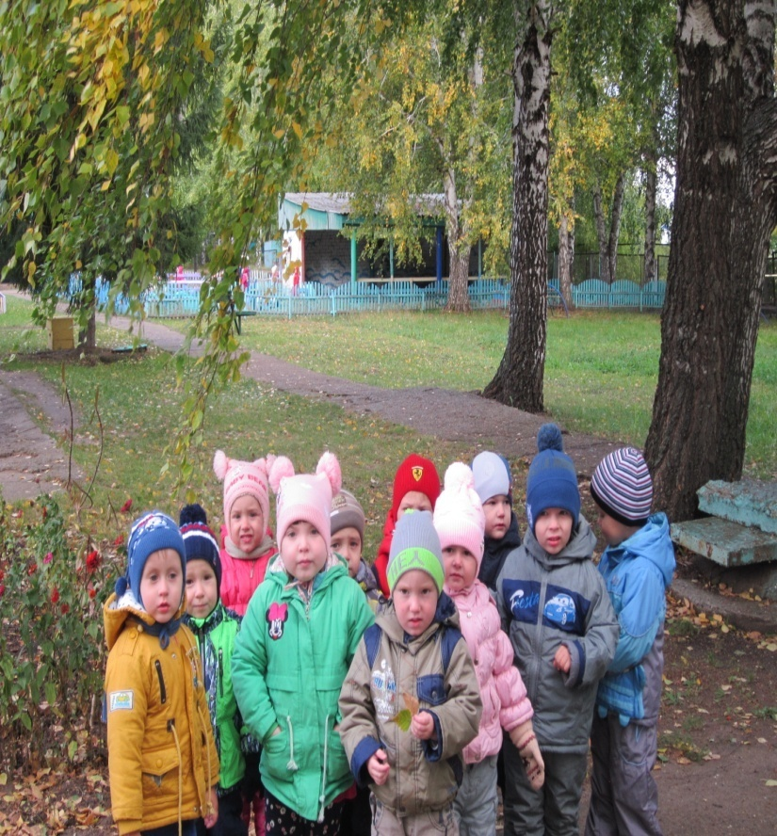
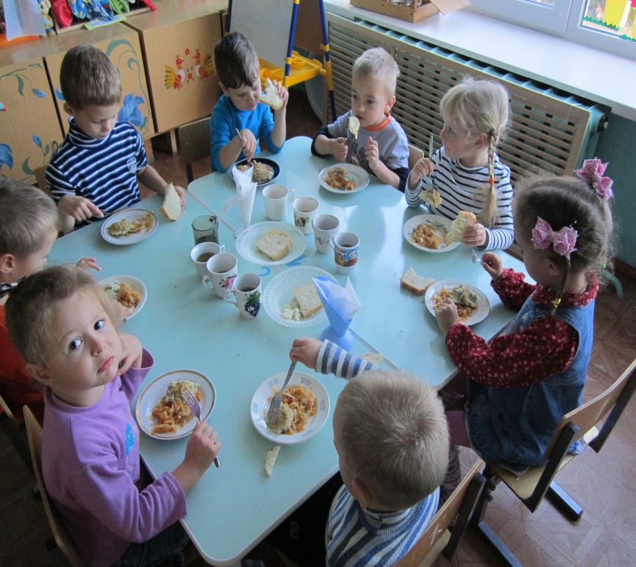
Компоненты здорового образа жизни: режим ,питание ,отсутствие вредных привычек ,двигательная активность ,благоприятная психологическая обстановка ,правила гигиены, профилактика болезней.

Slide 4
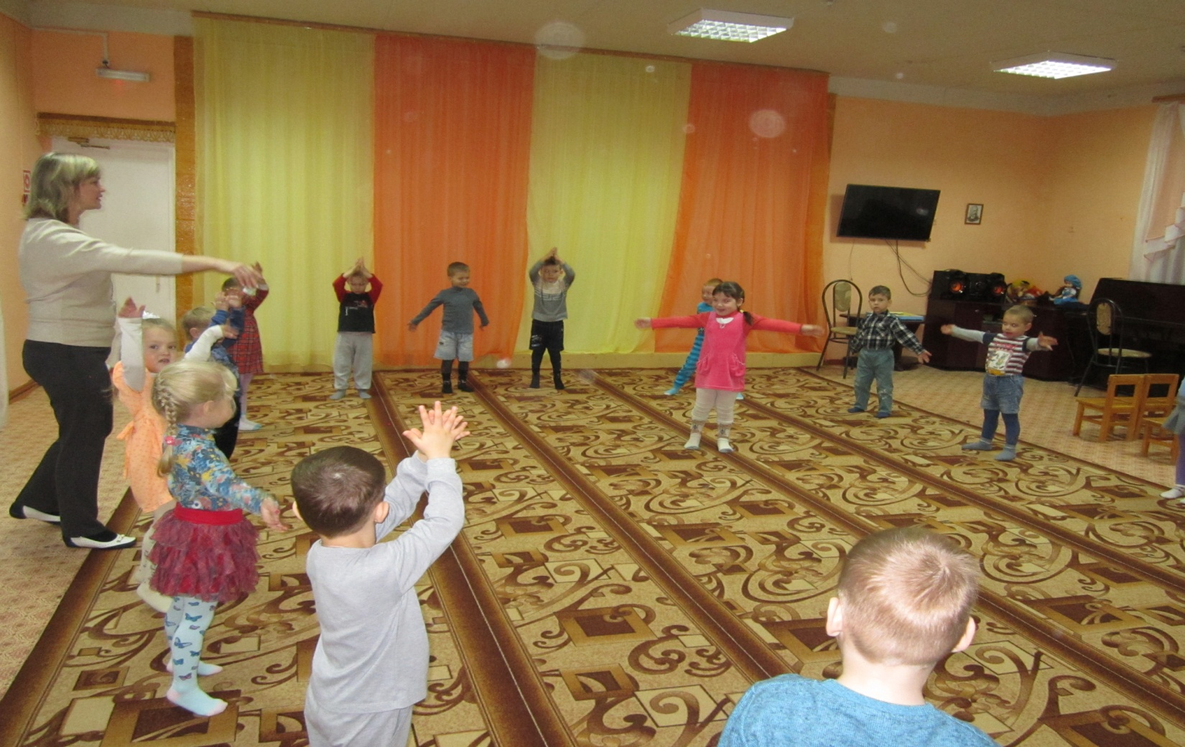
Утренняя гимнастика проводится ежедневно
« Чтобы день был наш в порядке начинаем мы с зарядки»

Slide 5
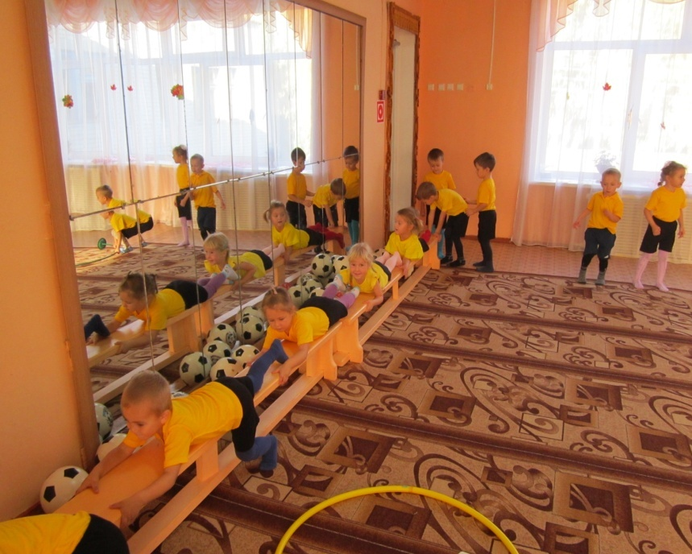
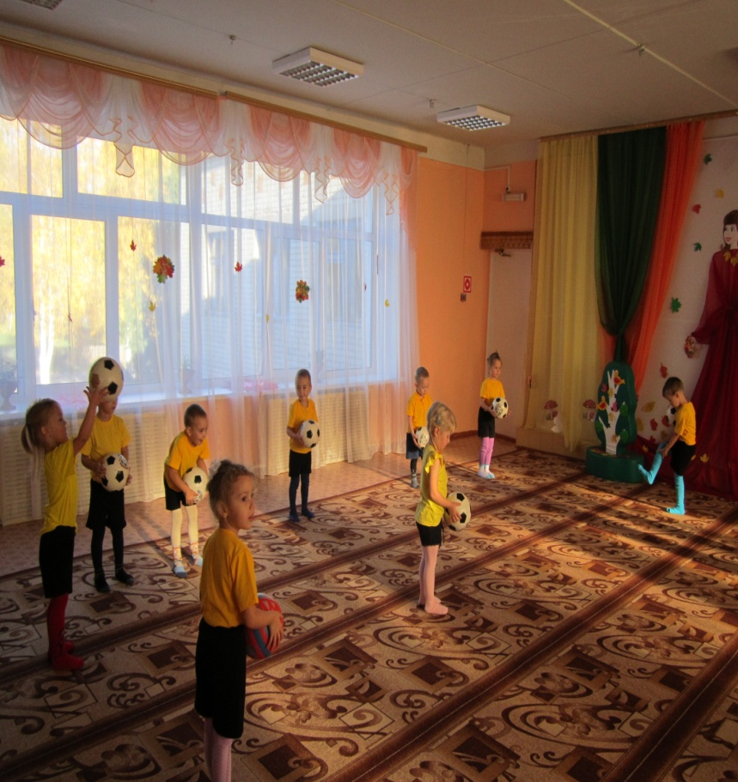
Физкультурные занятия

Slide 6
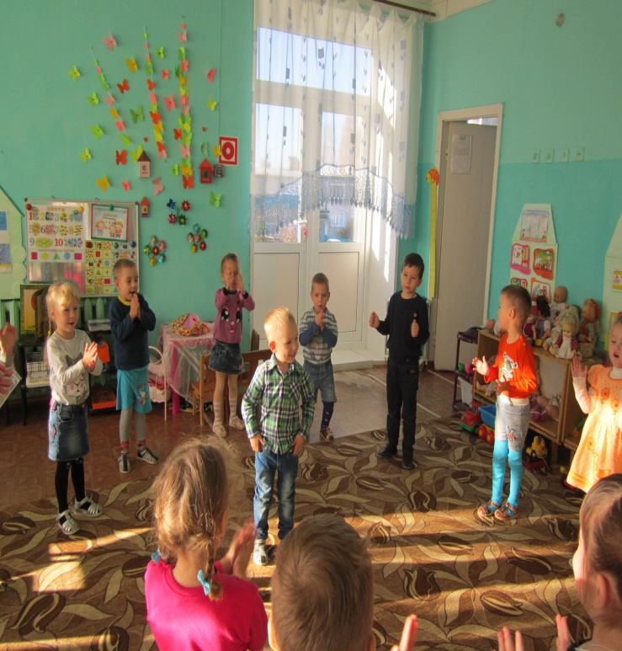
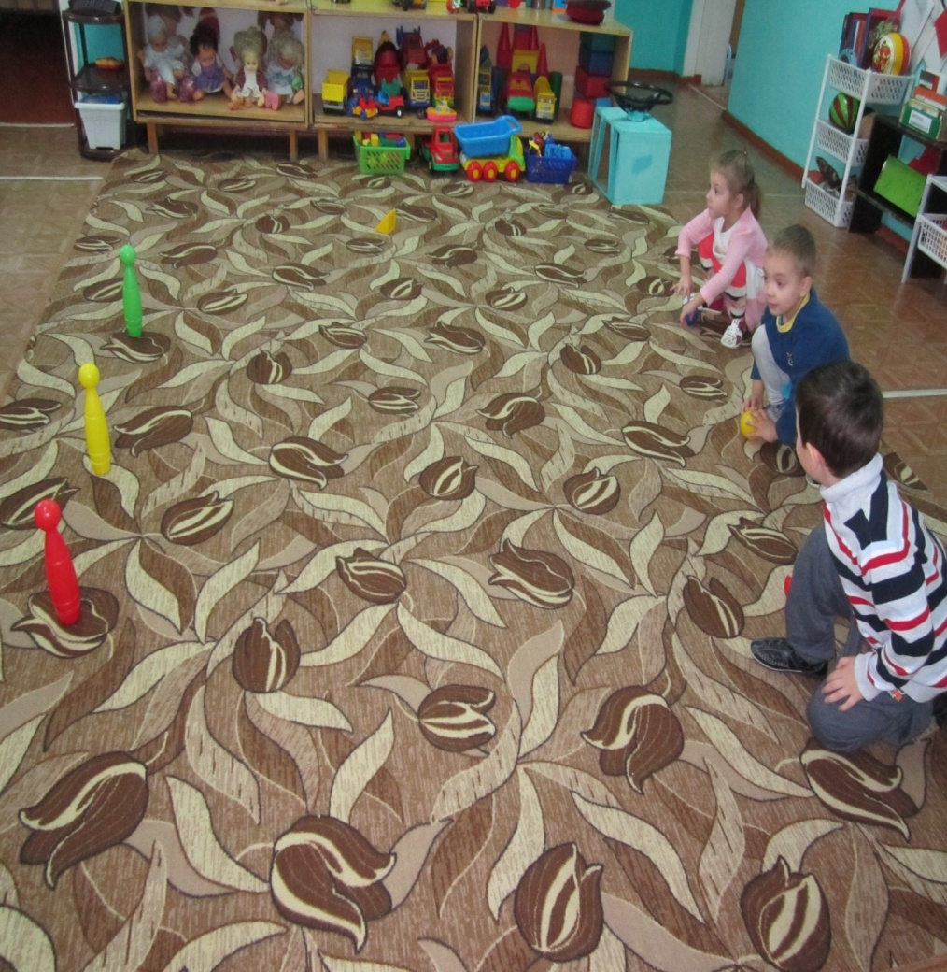
Подвижные , народные и спортивные игры подбираются в соответствии с возрастом и местом.

Slide 7
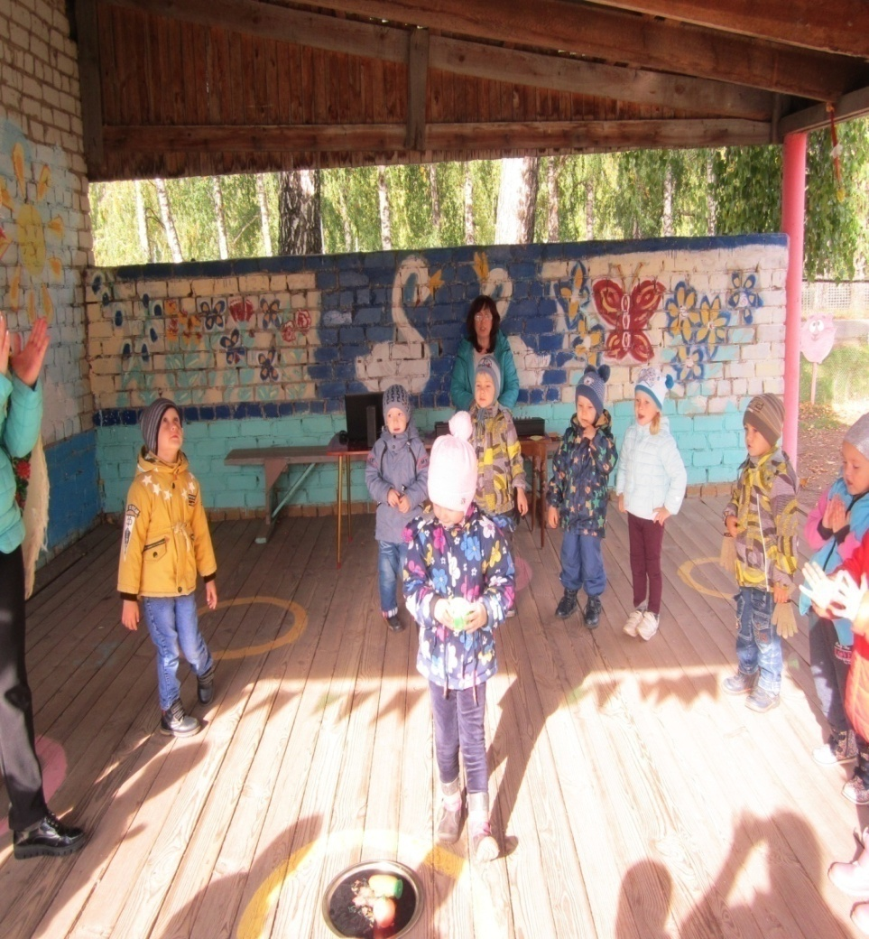
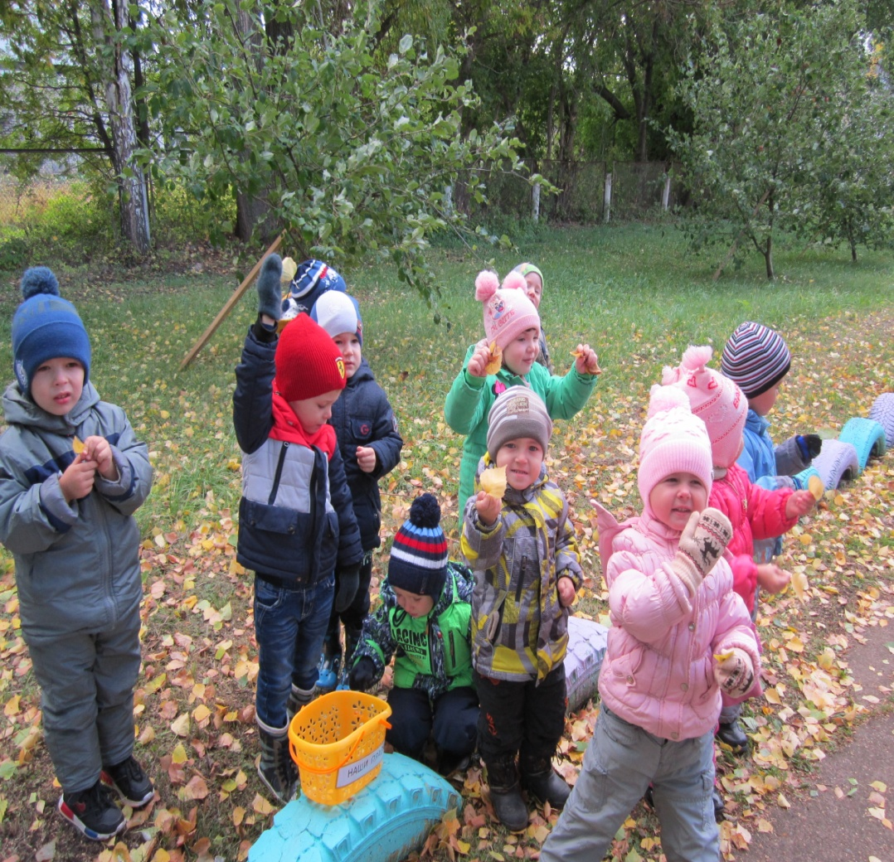
Игры на свежем воздухе

Slide 8
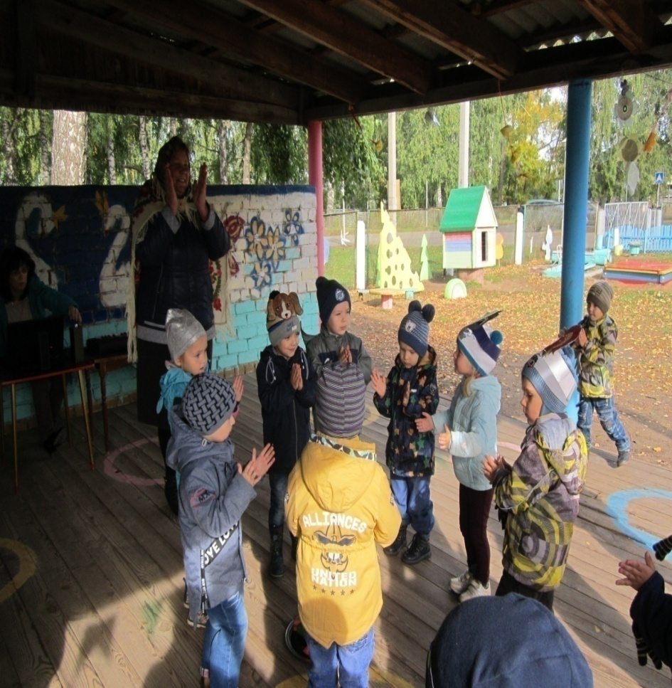
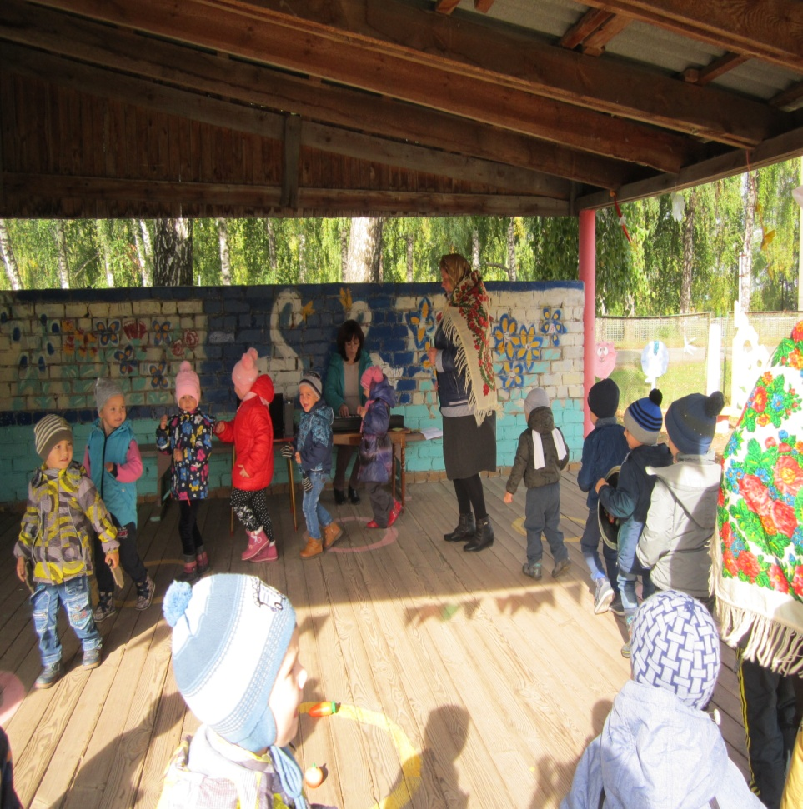
Игры на свежем воздухе

Slide 9
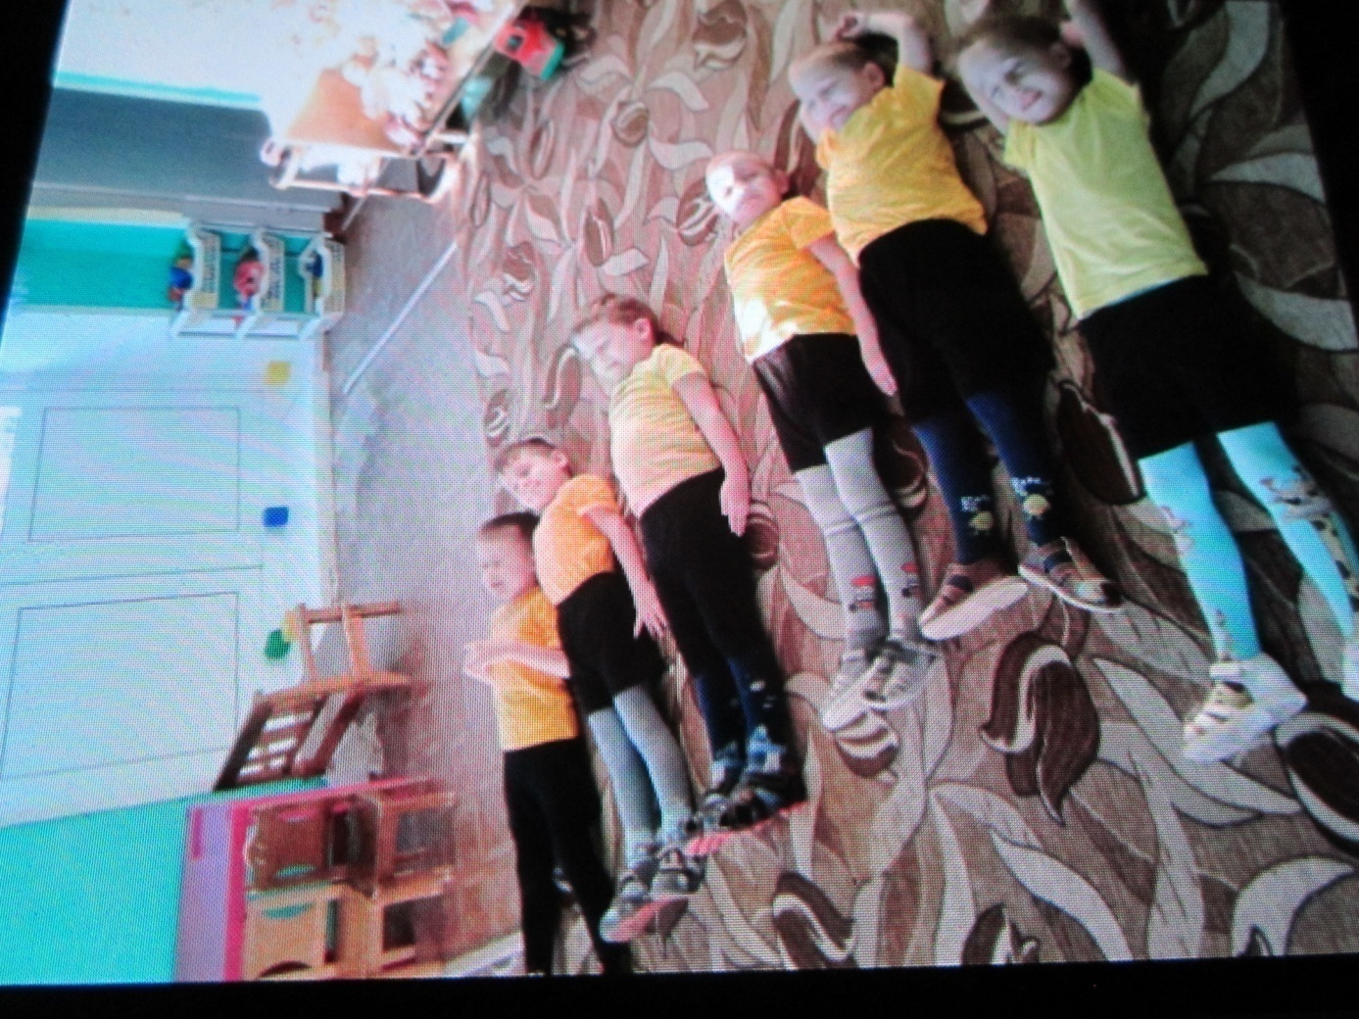
релаксация под музыку композиторов: Штраус « Вальс», Вивальди « Времена года», Чайковский
« Детский альбом»

Slide 10
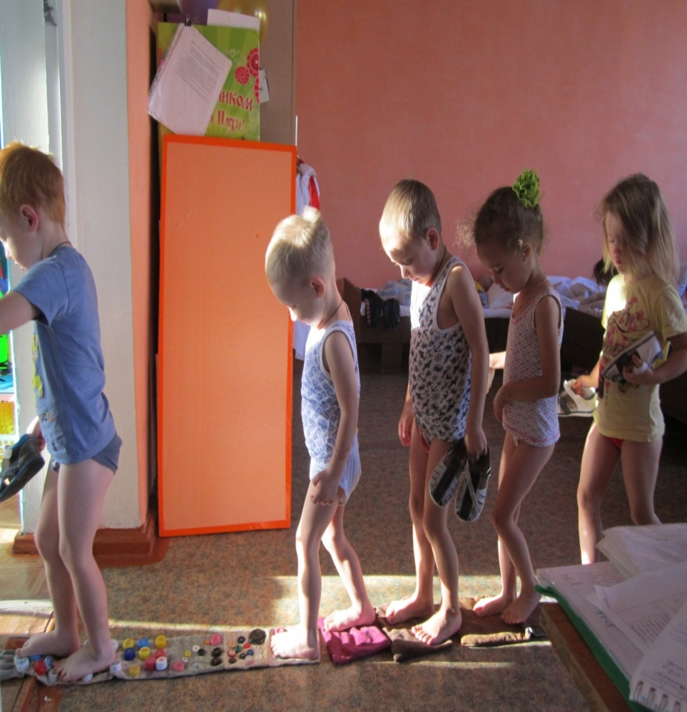
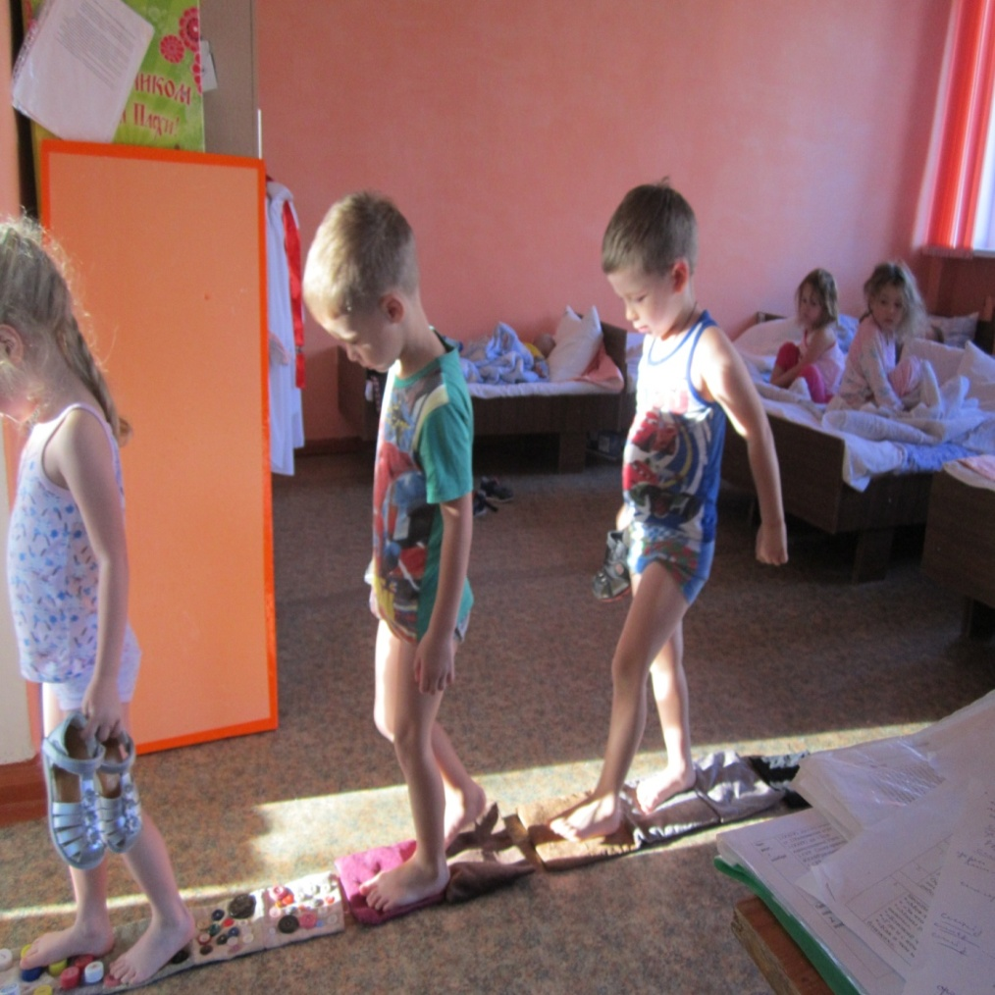
Воздушные ванны ,ходьба по дорожкам « здоровья»

Slide 11
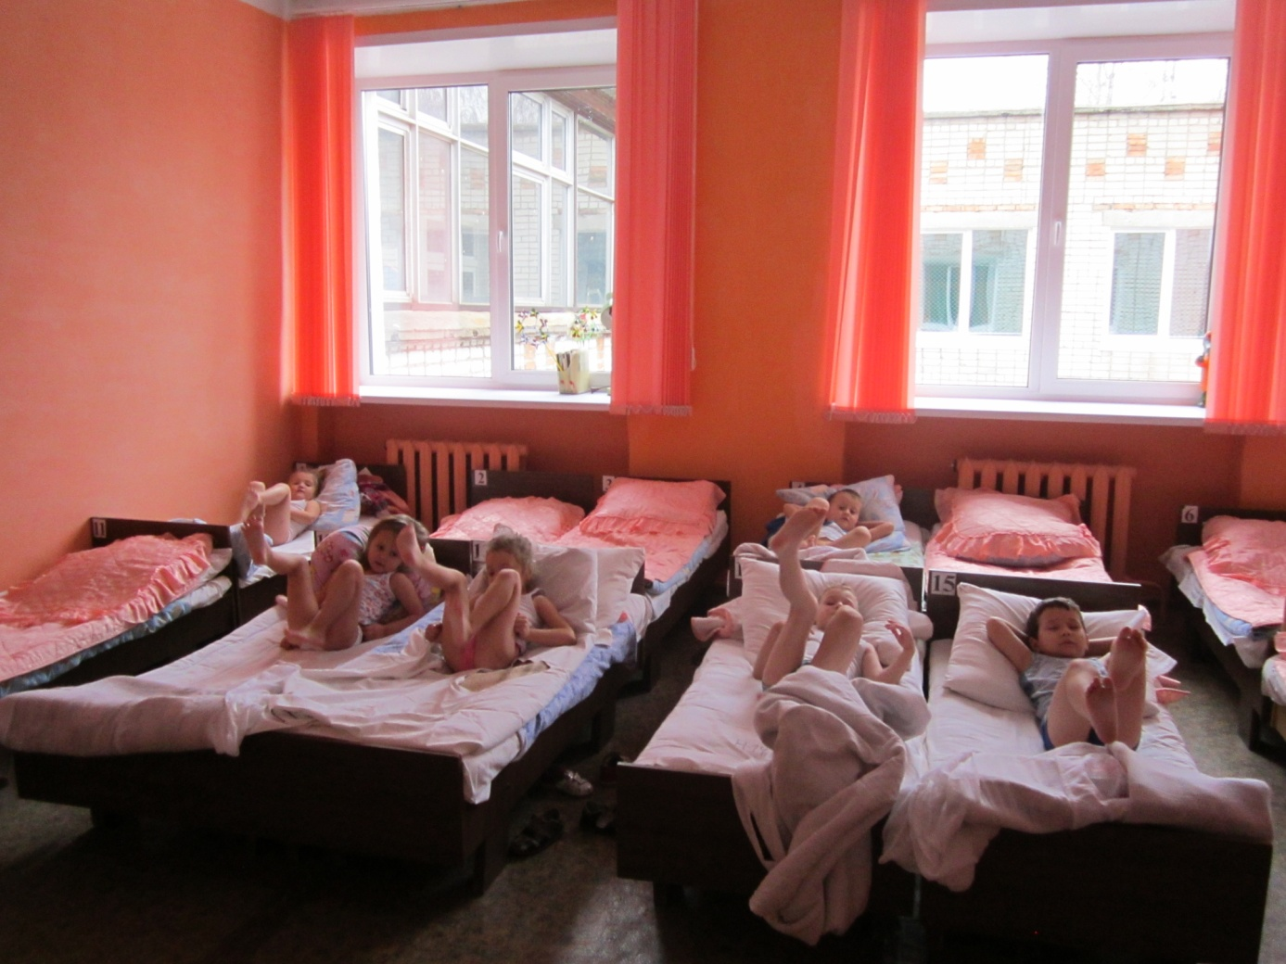
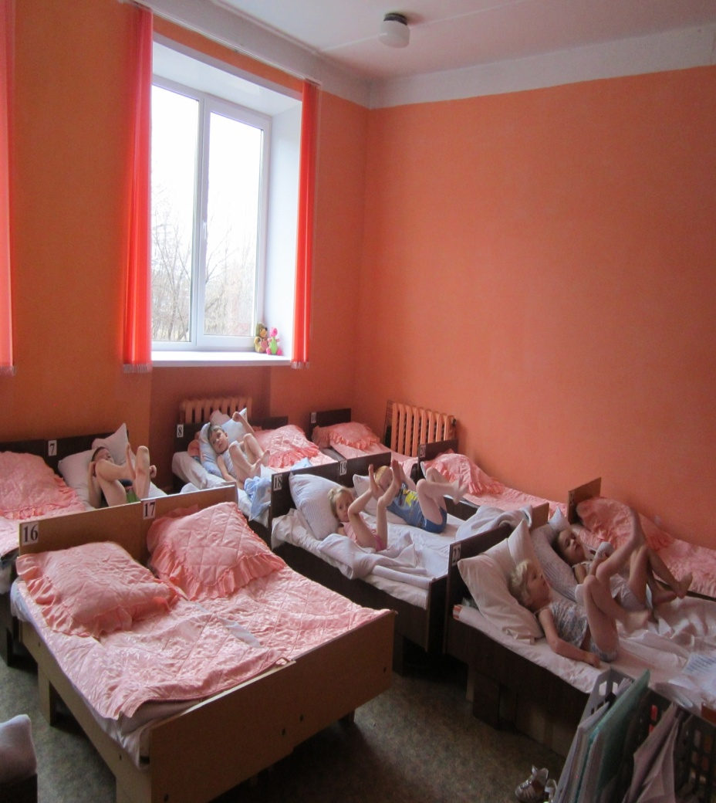
Бодрящая гимнастика

Slide 12
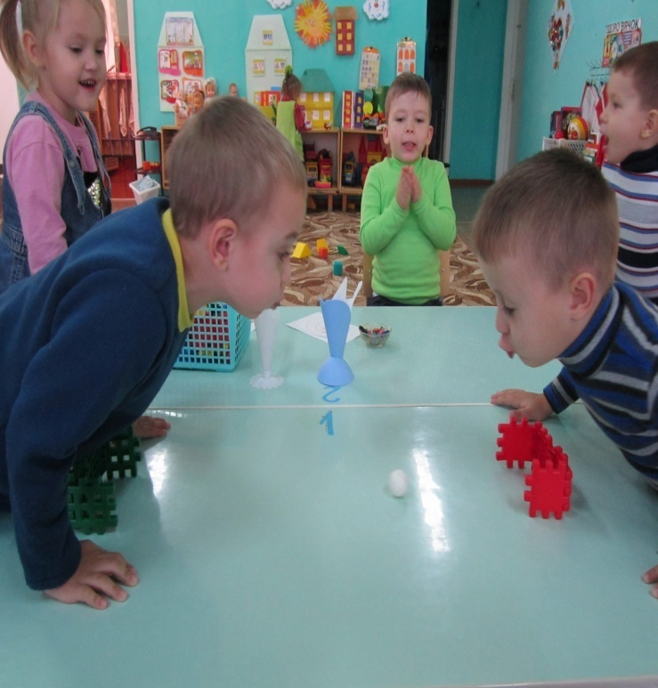
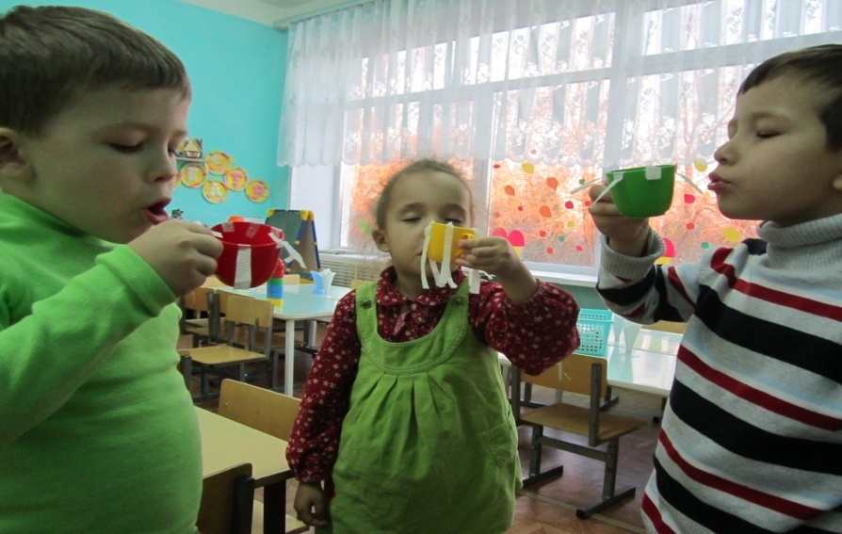
Дыхательная гимнастика
«Мяч в ворота» « Горячий чай»

Slide 13
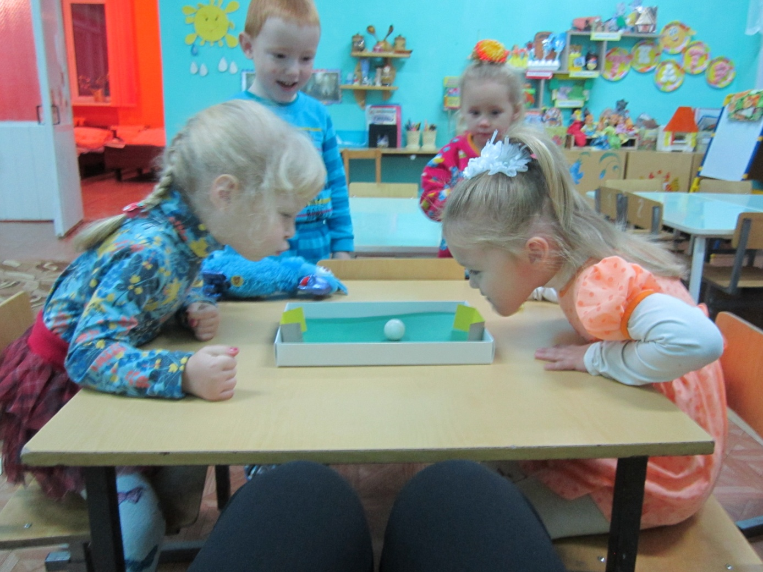
Дыхательная гимнастика применяется на учебных занятиях ,в свободное время способствует развитию дыхательной мускулатуры, увеличению подвижности грудной клетки и диафрагмы, улучшению кровообращения в лёгких
Игра« Дуй-бол»

Slide 14
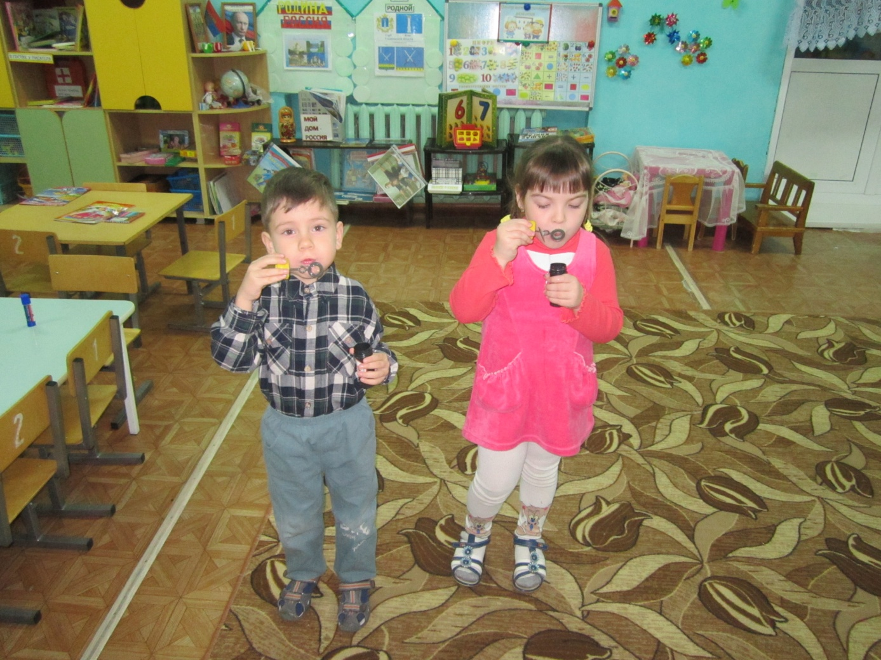
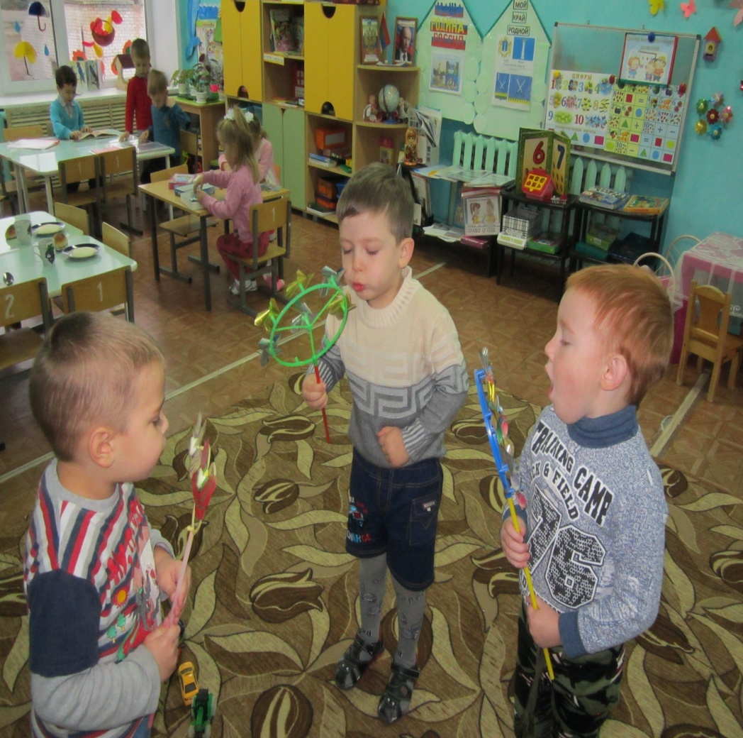
Дыхательная гимнастика
« Надуй пузырь» « Ветерок»

Slide 15
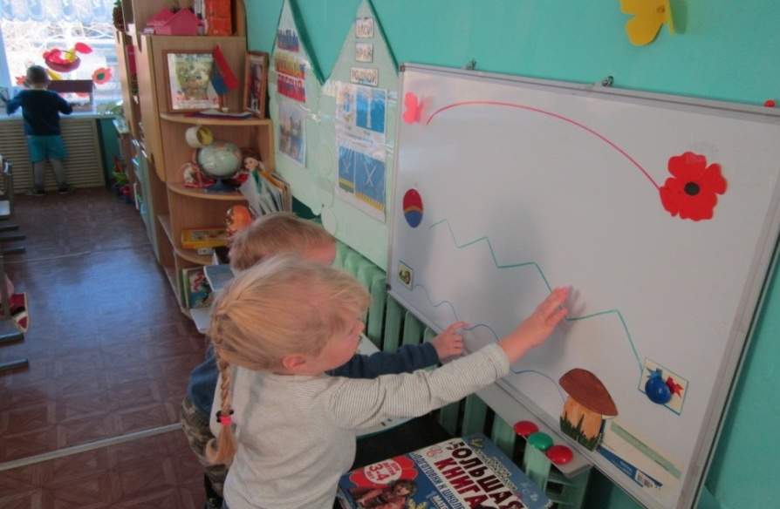
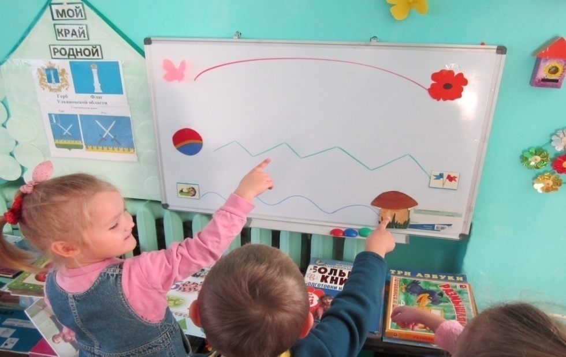
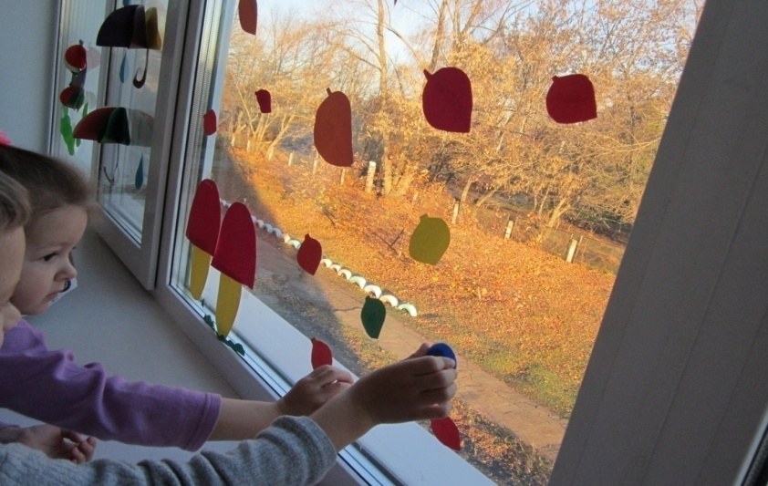

Гимнастика для глаз слежение глазами и обведение траектории движений представленных объектов проводится 3-5 минут

Slide 16
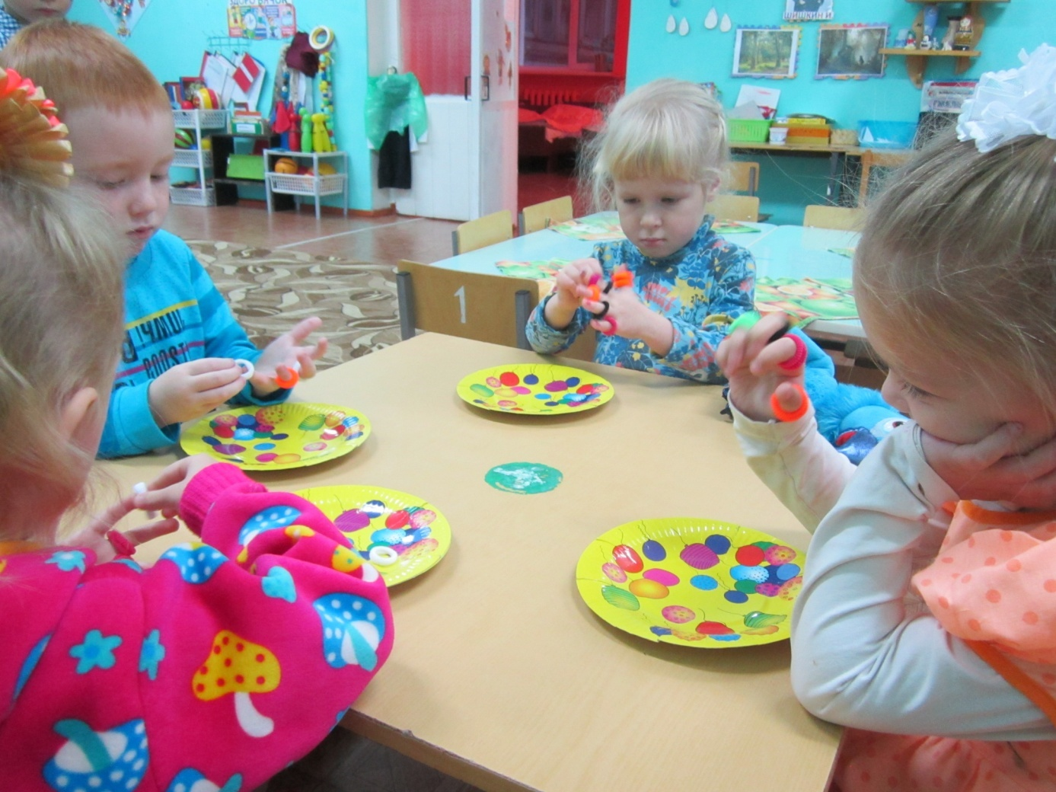
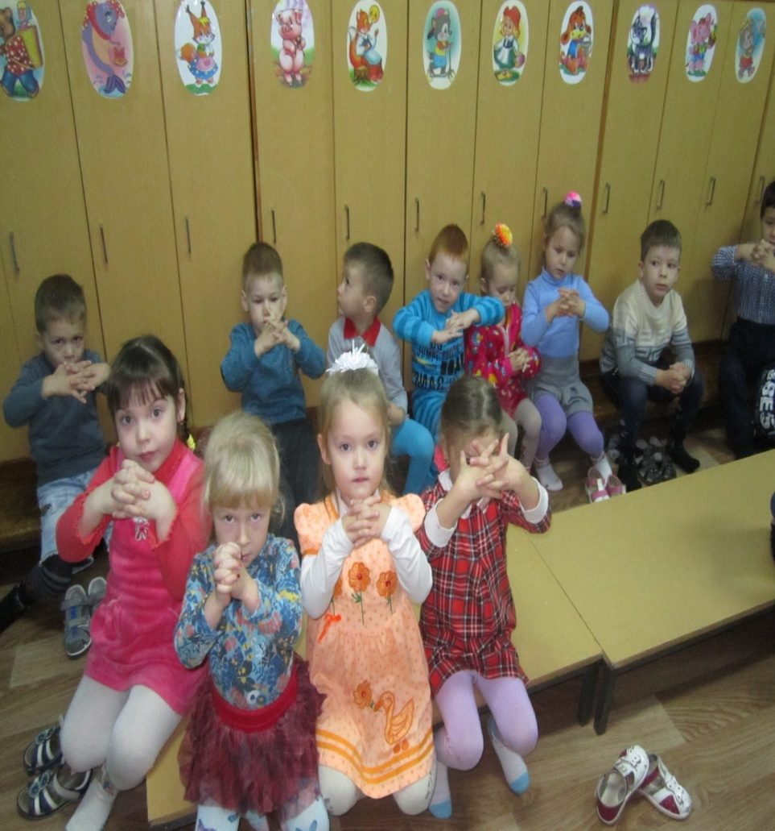
Пальчиковая гимнастика -целенаправленная тренировка мозга ребенка, способствует улучшению двигательной координации ,стимулирует развитие речи, подготавливает руку к письму. Игра « Ринг-динг» « Замок»

Slide 17
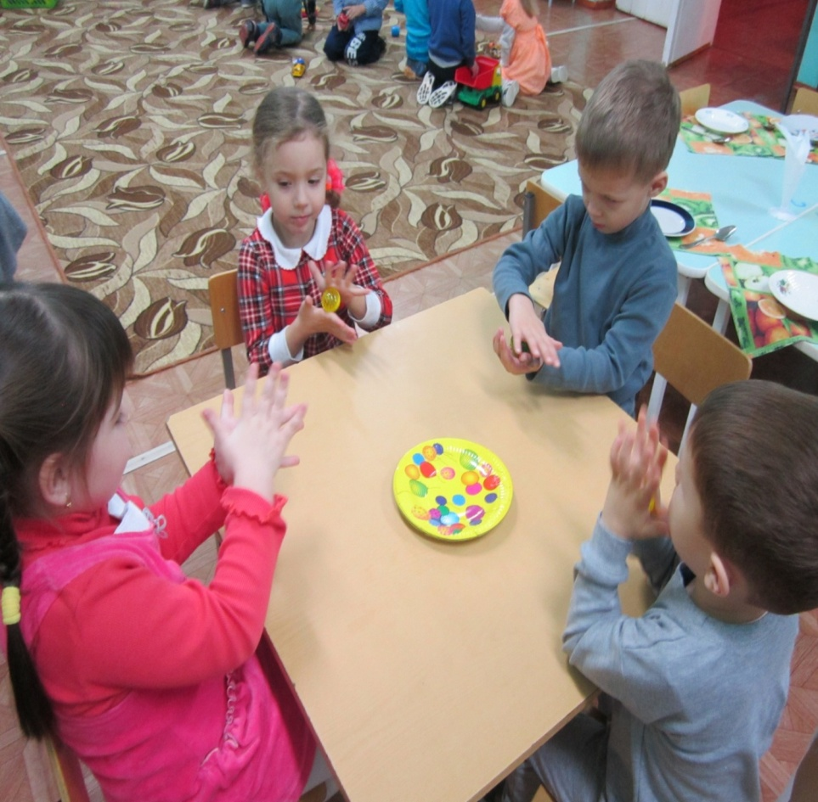
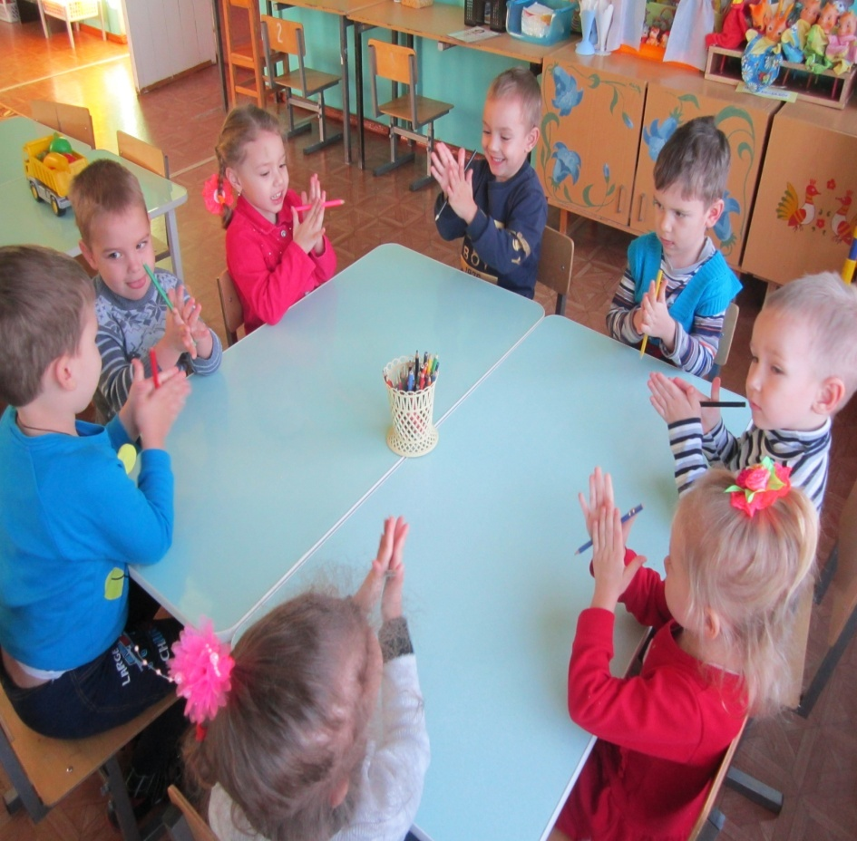
Самомассаж- игровой « Су –джок» с шарами, с карандашами

Slide 18
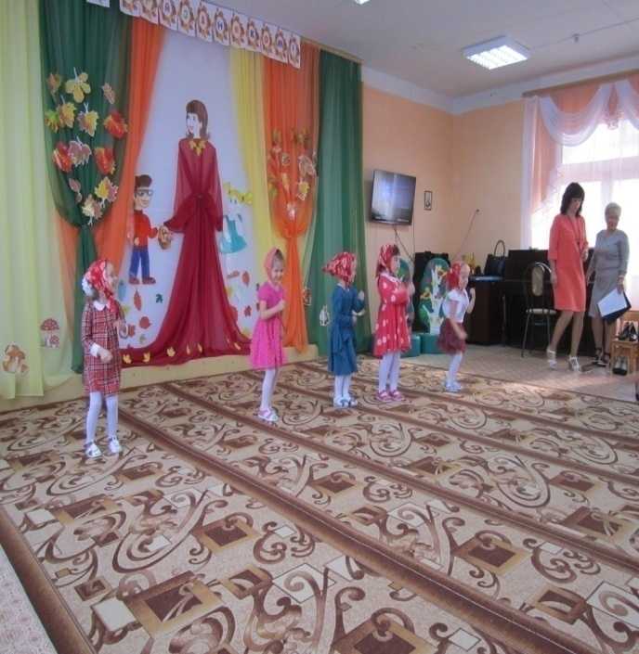
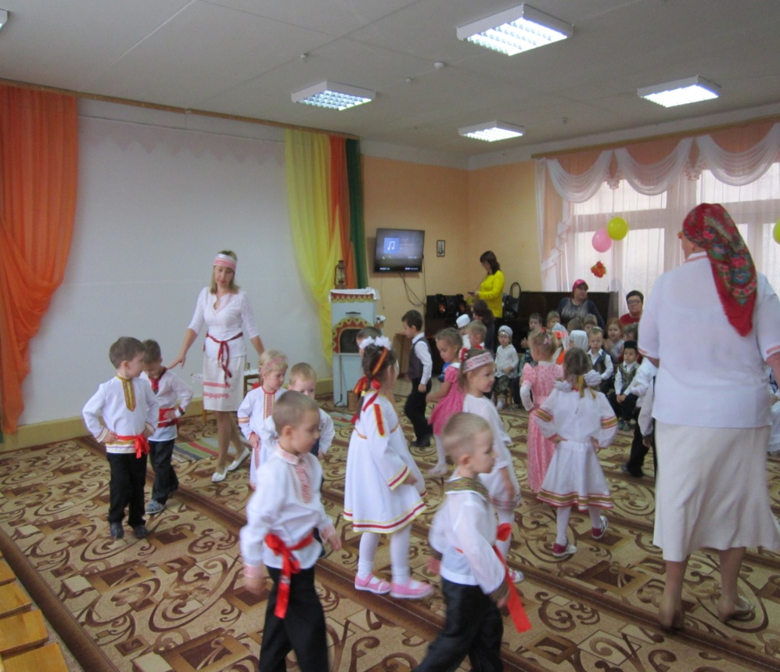
Технология музыкального воздействия используется в качестве вспомогательного средства для снятия напряжения и повышения эмоционального настроя.

Slide 19
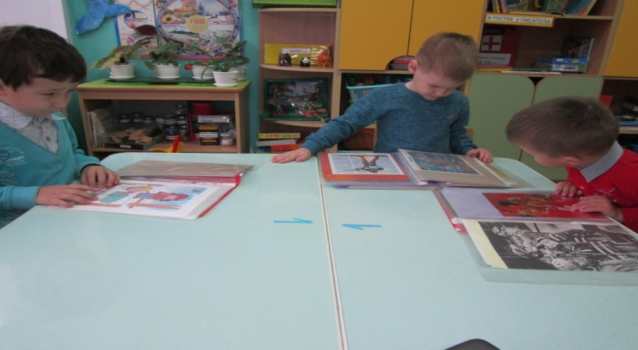
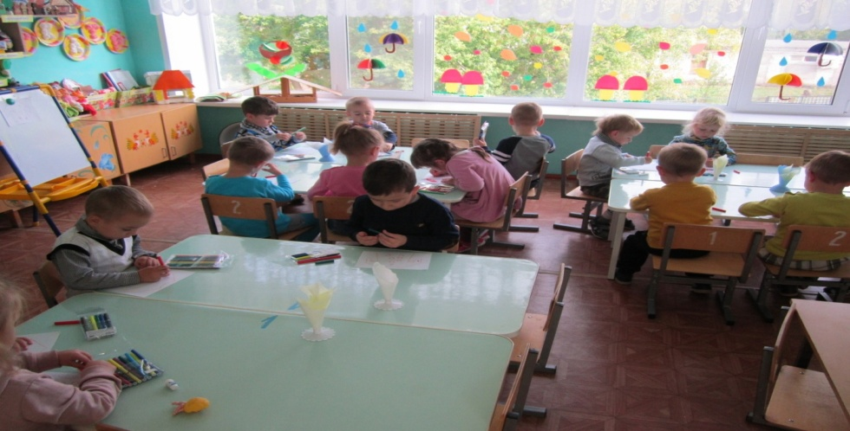
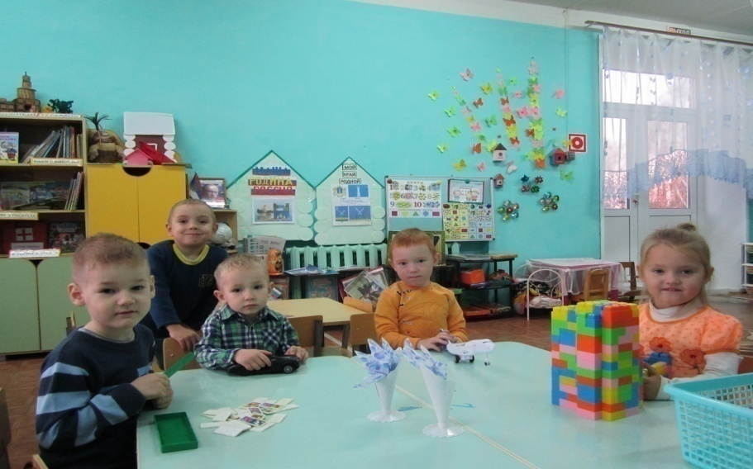
Положительный и эмоциональный микроклимат в группе обеспечивает снятие психоэмоционального напряжения.

Slide 20
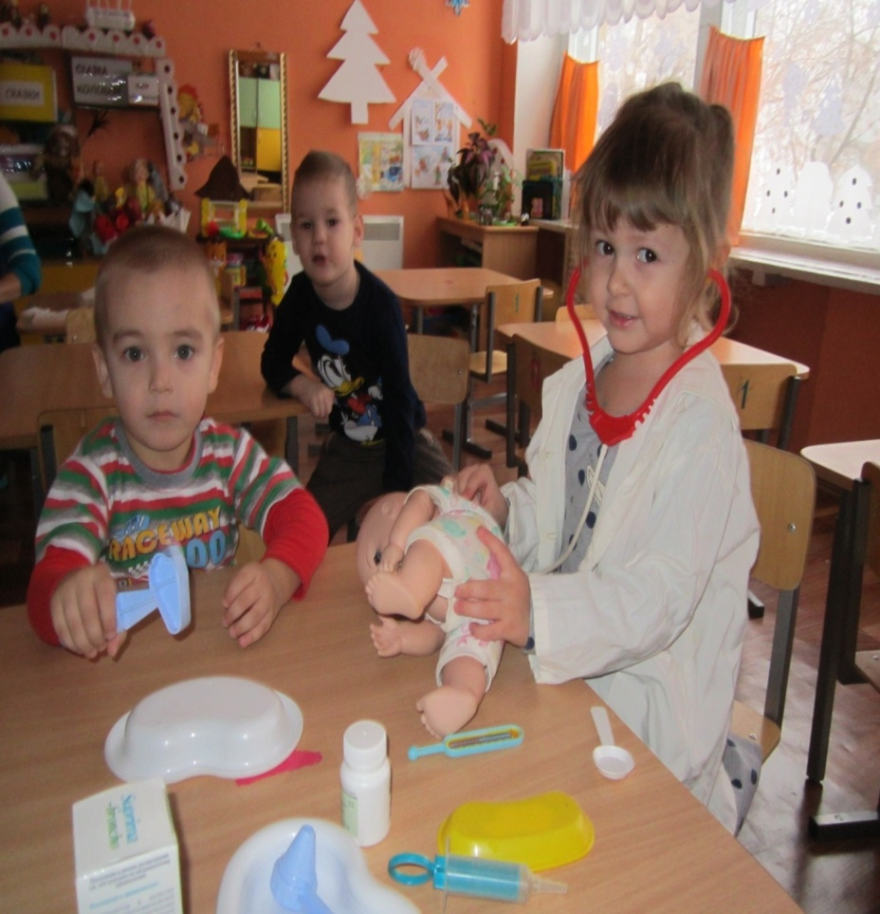
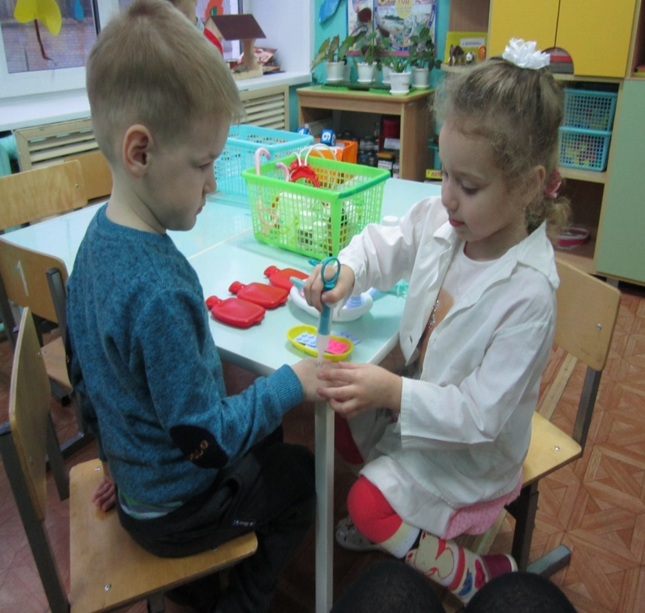
Веселись детвора . С/р игра « Больница»

Slide 21
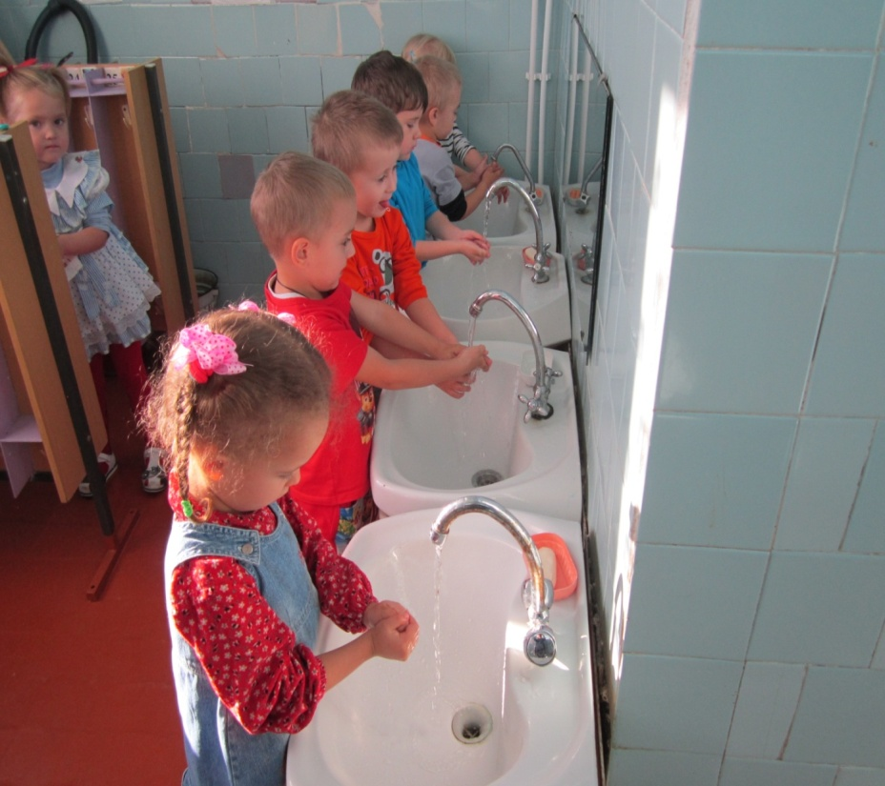
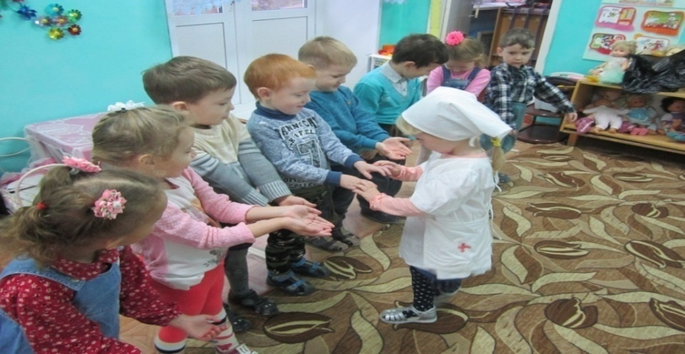
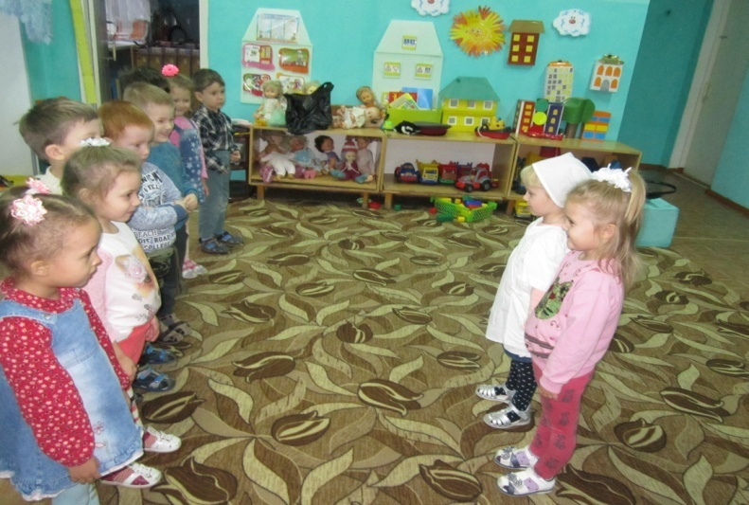
« Конкурс Чистюль»

Slide 22
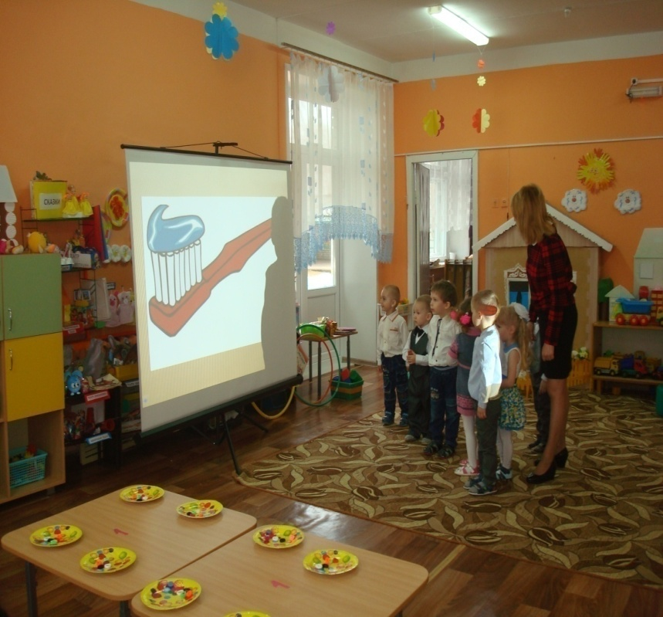
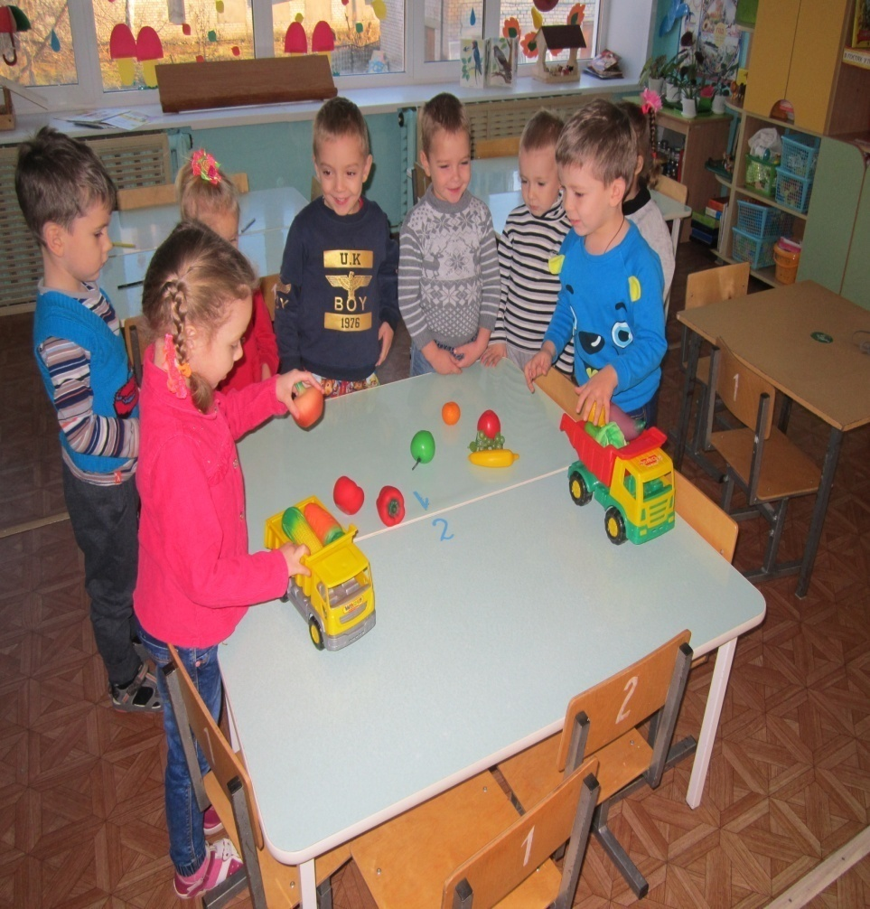
Д/и« Что полезно и вредно для зубов» «
« Овощи и фрукты полезные продукты»

Slide 23
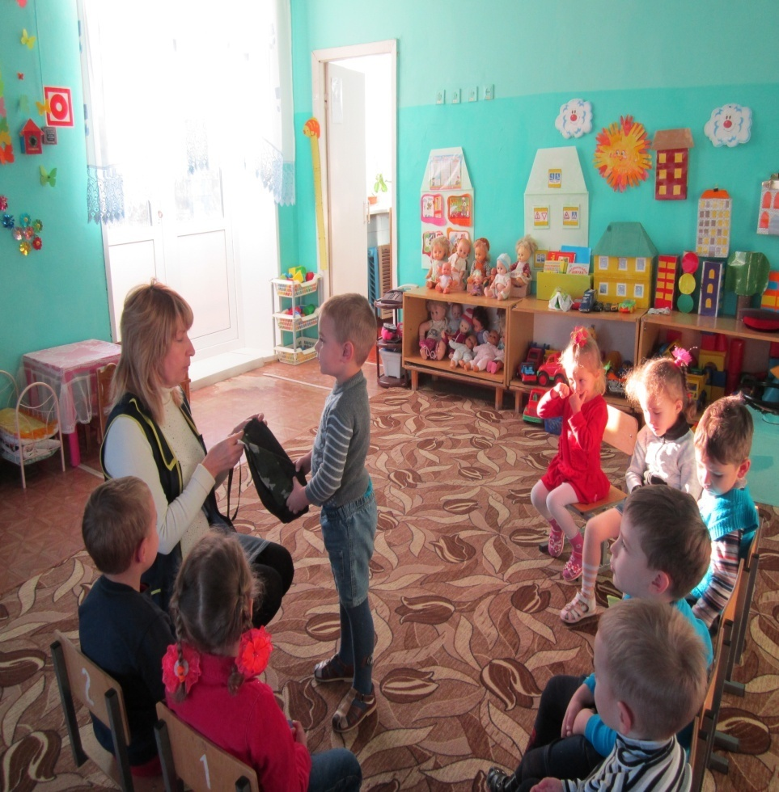
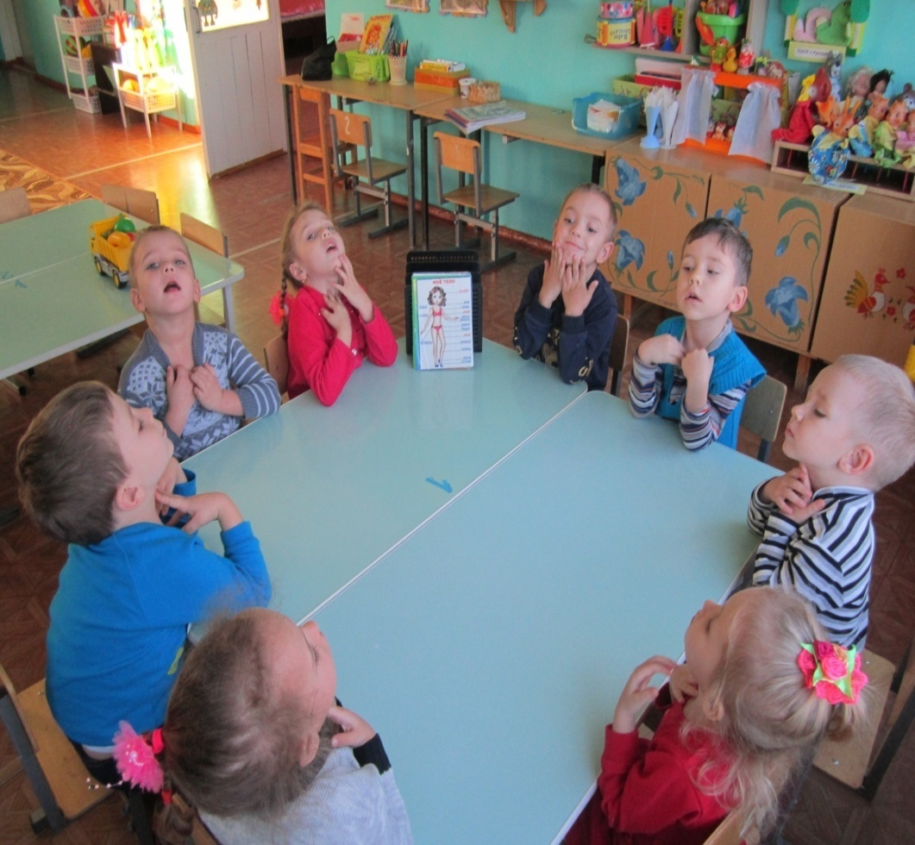
« Узнай на ощупь» «Как устроен человек»

Slide 24
«На книжной полке»
Воспитывать бережное отношение к своему здоровью через чтение художественной литературы, использовать потешки .приговорки, заучивать стихи о здоровье
А.Барто « Девочка Чумазая» ,« Я расту»
К .Чуковский « Айболит», « Мойдодыр», « Федорино горе»
С.Михалков» « Прививка»
Ф.Афонькин « Как победить простуду»
В.Голявкин « Про Вовкину тренировку»
В.Коростылев « Королева Зубная щётка»
Е.Шкловский «Как вести себя во время болезни»
В.Даль « Война грибов и ягод»
И.Токмакова « Мне грустно я лежу больной»
« Вершки и корешки» « Каша из топора»
С.Михалков « Про девочку которая плохо кушала»
Э Мокшанская « Уши « « Мой замечательный нос»

Slide 25
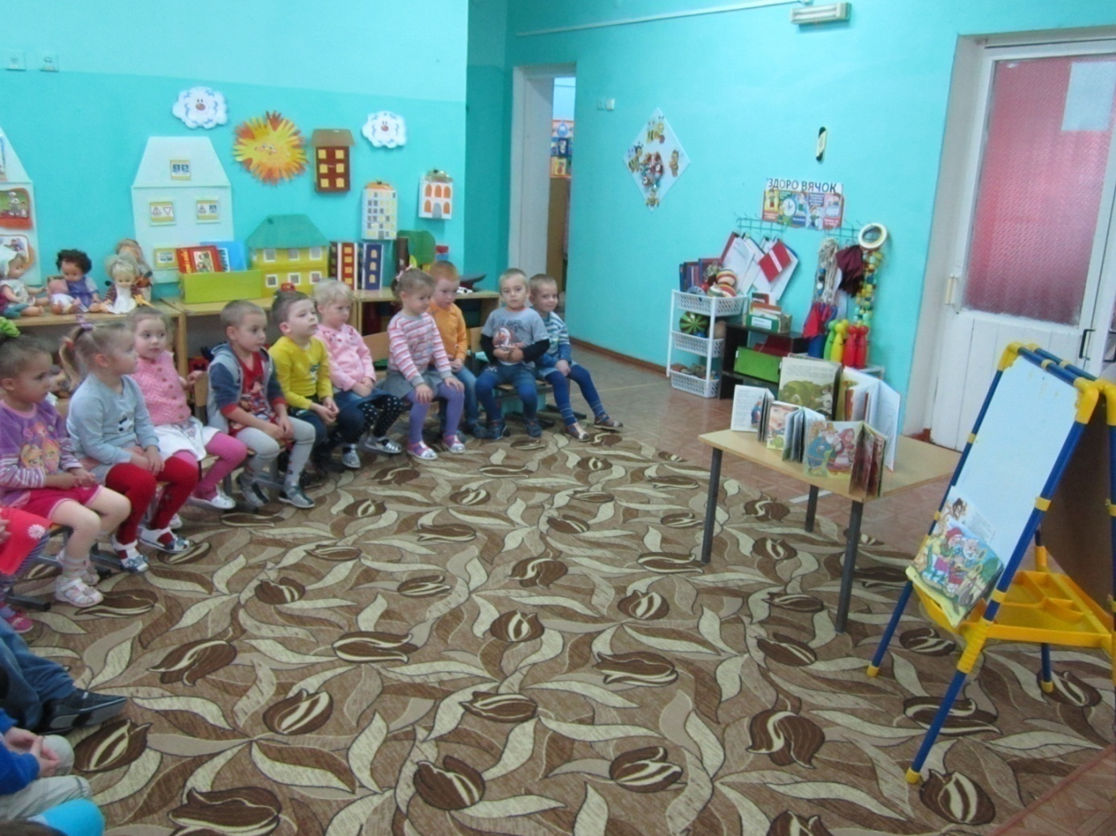
Художественное слово ,пример сказочного героя оказывает огромное влияние на развитие ребёнка.

Slide 26
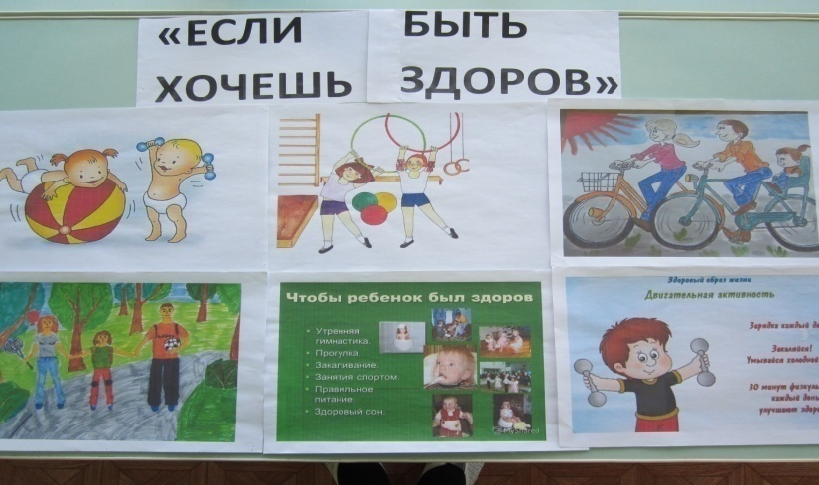
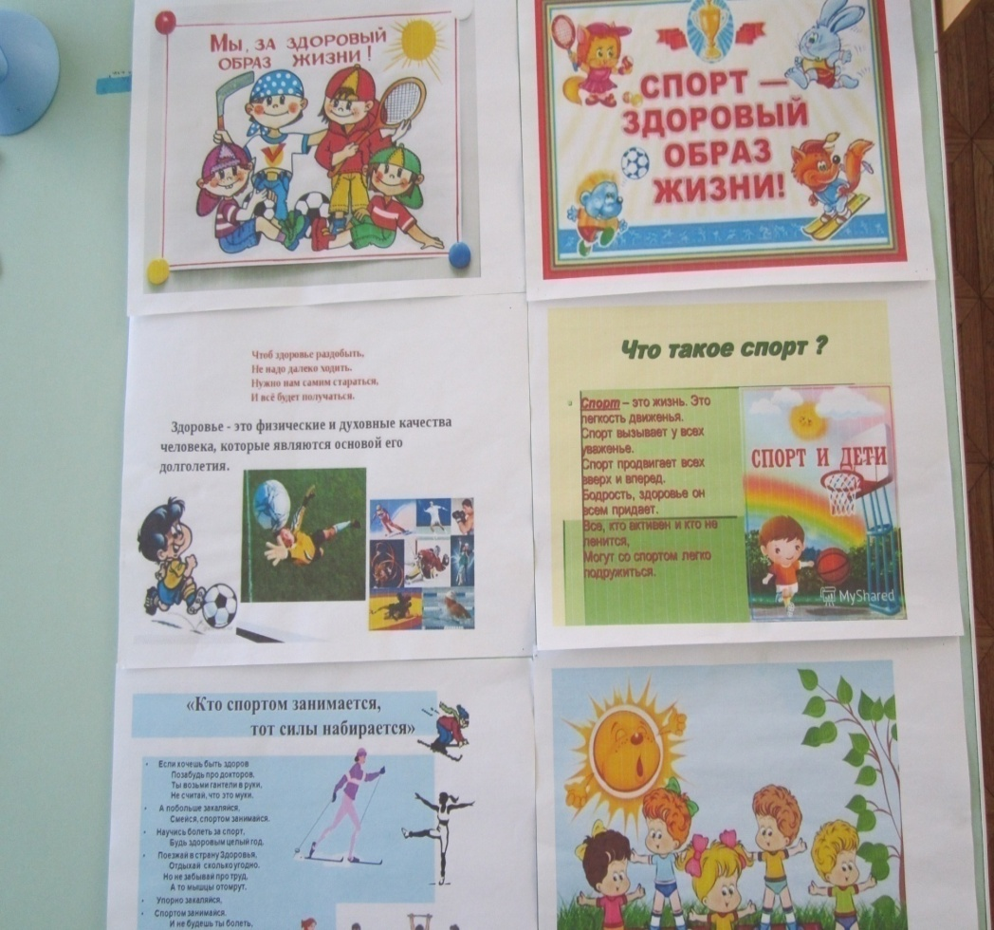
«Для мам и пап» консультации, памятки, информационные листы, фотовыставки, опросы, досуги и развлечения, день открытых дверей

Slide 27
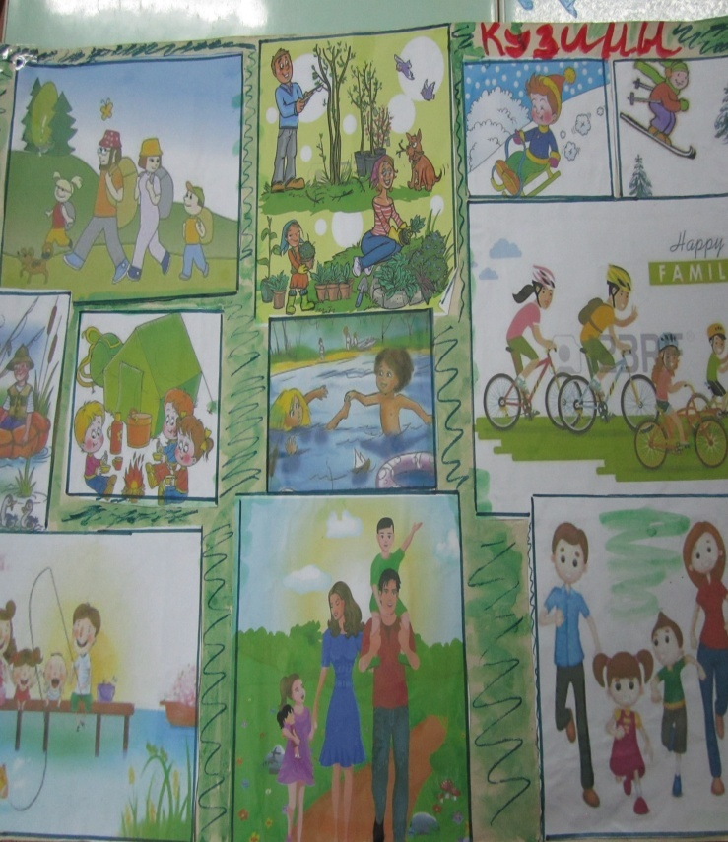
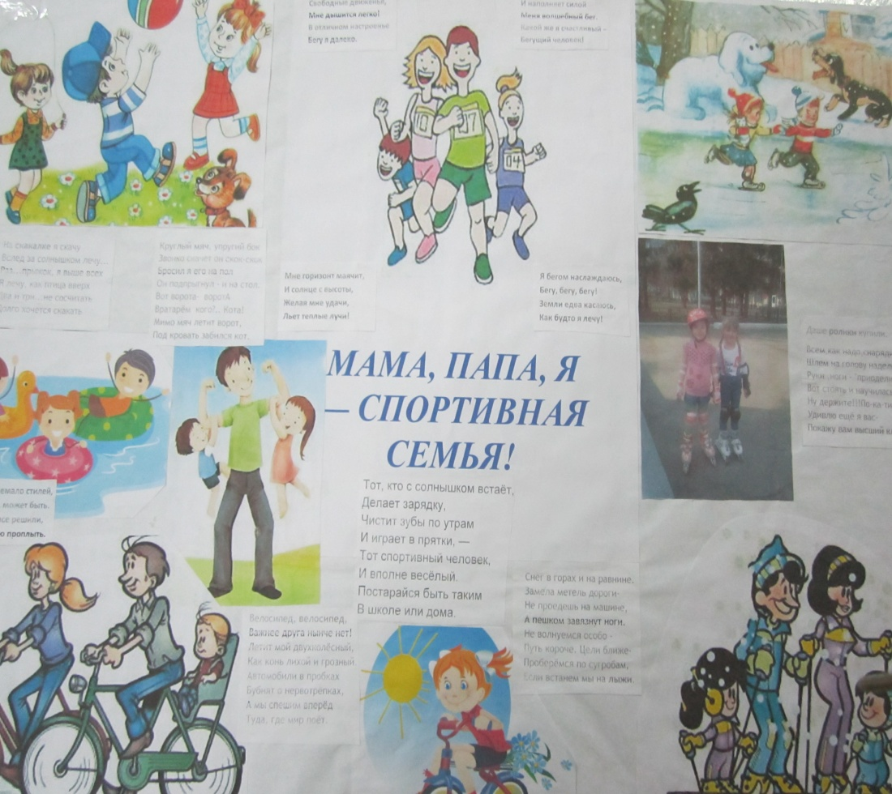
Стенгазеты о здоровье

Slide 28
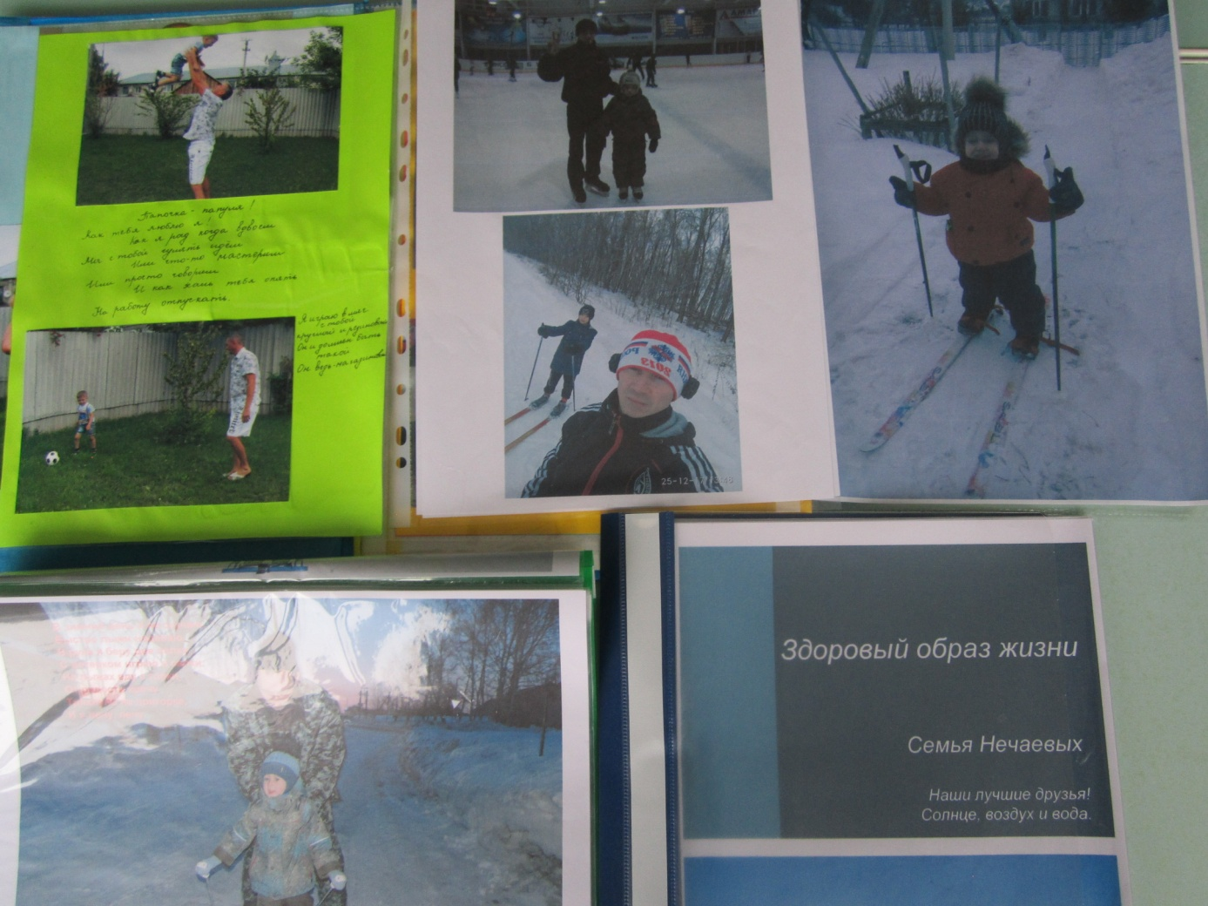
Семейные альбомы
« Здоровый образ жизни»

Slide 29
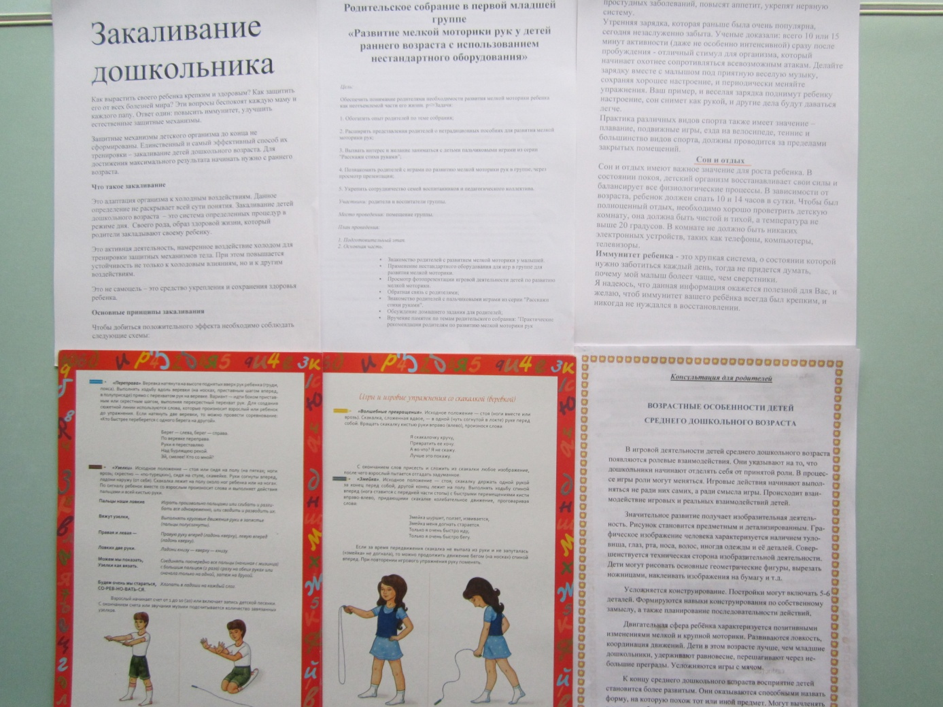
Информация для родителей

Slide 30
Здоровые дети в здоровой семье.
Здоровые семьи - в здоровой стране.
СПАСИБО ЗА
ВНИМАНИЕ

